Slide 1
VoIP专题培训
主讲：柴引达
ZTE Corporation 2009.8

Slide 2
培训提纲
VOIP基本原理
常见故障处理

Slide 3
VoIP基本原理
概述
VoIP 是 Voice over Internet Protocol的缩写，指的是将模拟的声音信号经过压缩与封包之后，以数据封包的形式在IP 网络的环境进行语音讯号的传输，通俗来说也就是互联网电话、网络电话或者简称IP电话的意思。
VoIP 应该还包括 ：
FoIP（Fax over IP）
MoIP（Modem over IP）

Slide 4
VoIP基本原理
VoIP系统组成
VoIP系统由媒体网关（MG）、媒体网关控制器（MGC）、媒体服务器（MS）等部分组成。
媒体网关（MG）分为：AG（接入网关）、TG（中继网关）和 SG（信令网关）。

Slide 5
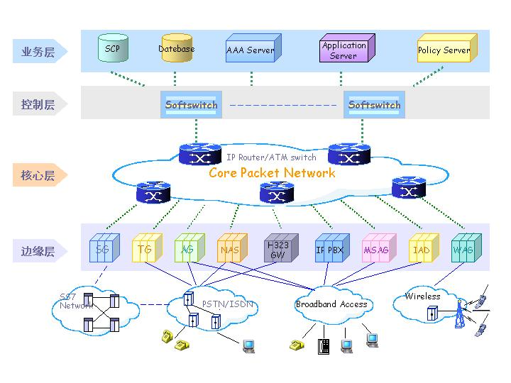
VoIP基本原理
应用背景

Slide 6
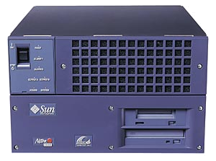


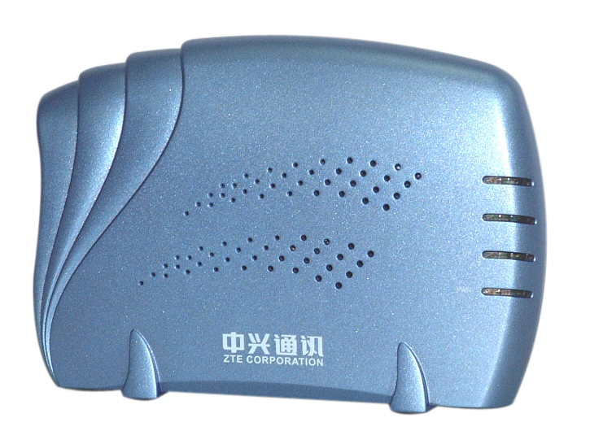


VoIP基本原理
工作原理
信令：H.248(Megaco)、SIP、MGCP、H.323
媒体：RTP(RTCP)、T.38
Softwtich
TG(SG)
信令
PSTN
信令
媒体
信令
MG
MG
媒体

Slide 7
VoIP基本原理
媒体协议
1. 采用UDP封装
2. 语音: RTP(RTCP)
3. 语音编解码：G.711A/u、G.729、G.723.1
4. DTMF传输：RFC2833、RFC2198
5. 传真：T.38、T.30
6. 回声抑制： G.165/G.168(32--128MS)
7. 语音活动检测以及舒适噪音生成

Slide 8
VoIP基本原理
RTP包格式
0 1 2 3 8 16 31
V=2 | p | x | cc | m | PT | 顺序编号
时间戳
SSRC（同步信源标识符）
CSRC
V：版本，RFC1889 定义为2
P：填充，若设置次位，包的实际数据内容比包本身小
X：扩展，若设置扩展，固定报头后是报头扩展
CC：CSRC 数值，标记多个CSRC数目
M：标记，可用来标记谈话的开始
PT：有效载荷，定义了有效载荷类型（G.711u/A，G.729, G.723，RFC2833）
顺序编号：用于分析丢包率

Slide 9
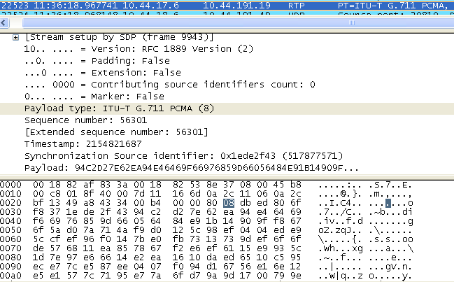
VoIP基本原理
RTP包实例
PT值：0 - G.711U, 8 - G.711A, 18 - G.729, 4 - G.723.1

Slide 10
VoIP基本原理
语音编码带宽
有效载荷格式 | 定义速率 | 打包速率 （ms） | 有效载荷大小(字节) | 所需带宽 （kbps）
G.711A/u | 64K | 20 | 160 | 85.6
G.729 | 8K | 20 | 20 | 29.6
G.723.1(5.3K) | 5.3K | 30 | 20 | 19.8
G.723.1(6.3K) | 6.3K | 30 | 24 | 20.8
注：IP包头大小为42字节，RTP包头为12字节
“所需带宽”包括IP和RTP包头大小
带宽计算: ( 160+12＋42 )*8*(1000/20) = 85.6Kbps

Slide 11
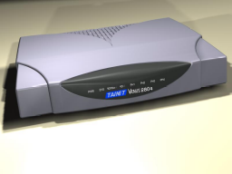
VoIP基本原理
语音缓冲区动态调整
DSP
1. 网络抖动、时延、丢包引起语音质量下降
2. 通过DSP完成缓冲区动态调整，使语音更趋平滑
3. 语音时延与语音清晰度平衡点
4. 对收端来说，语音失真尽量消除

Slide 12
VoIP基本原理
语音丢包补偿技术
6
5
4
3
2
1
4
2
1. 网络拥塞会引起丢包
2. 如果不做丢包补偿，用户将听到 pops & Clicks
3. 对语音而言，丢包补偿的方式是插值算法
4. 对传真面言，所传的包中含有上一个包的信息(冗余技术)

Slide 13
VoIP基本原理
静音激活技术（VAD）
1. 静音检测功能（VAD Voice Active Detect）
2. 舒适噪音生产功能（CNG ）
3. 降低带宽
4. 静音包的PT值：
G.711U/A - 0x0d
G.729和G.723.1与正常的语音包保持一致

Slide 14


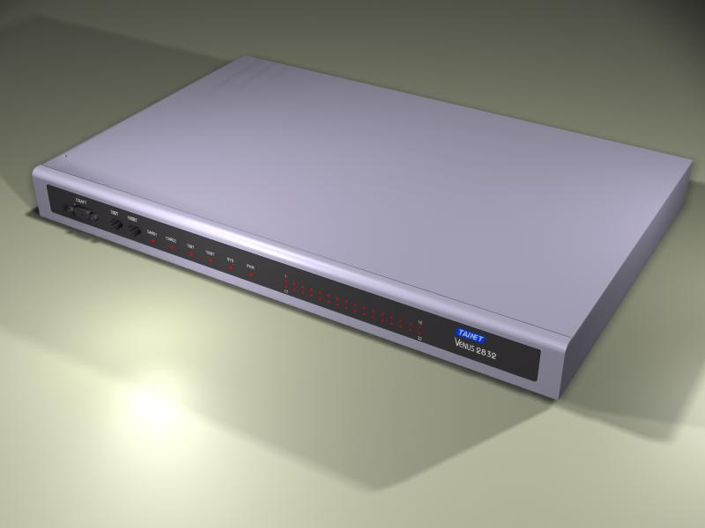
VoIP基本原理
DTMF中继技术
DTMF
DTMF
1
2
3
1
2
3
4
5
6
Message
4
5
6
7
8
9
7
8
9
*
0
#
*
0
#
ZTE IAD
FXS
PBX
ZTE IAD
IP Network
(RFC2833)
FXS
10/100 BaseT

Slide 15
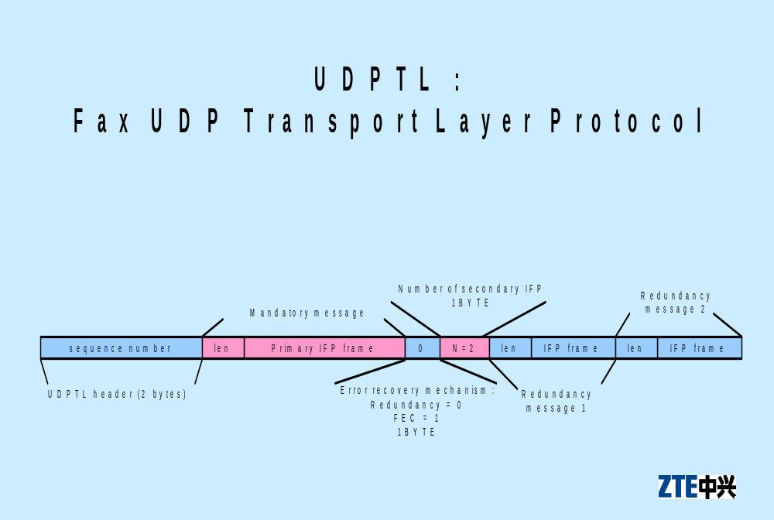
VoIP基本原理
UDPTL传真包格式

Slide 16
VoIP常见故障处理
传真问题处理
智能公话处理
来电显示问题处理
MODEM应用问题处理
二次拨号问题处理

Slide 17
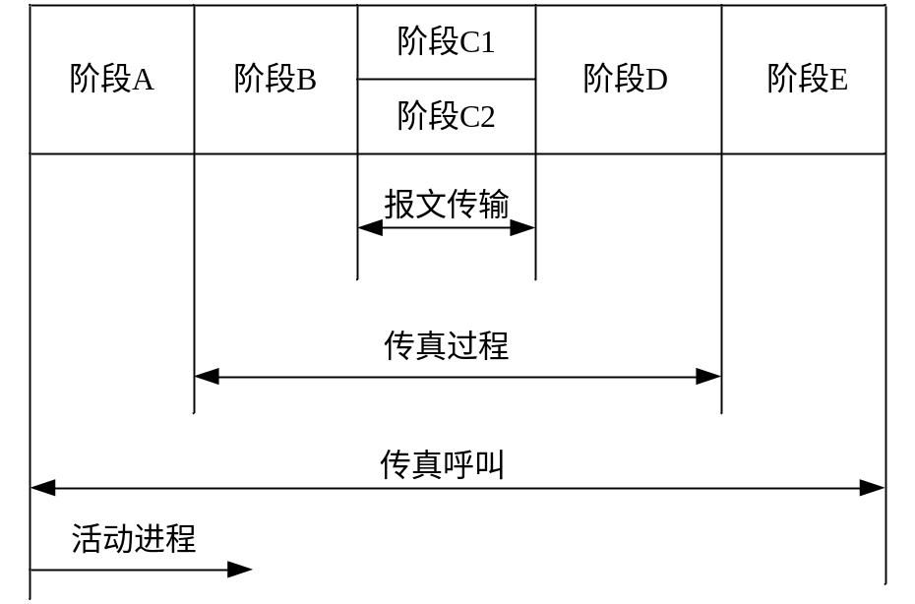
VoIP常见故障处理—传真
（1）阶段A - 呼叫建立，同一般的电话呼叫过程，主叫传真机拨通被叫传真机，可以手动也可以自动。
（2）阶段B - 报文前过程，双方传真的标识和性能协商，包括能力标识、能力协商、非标准协商、训练过程等等。
（3）阶段C - 报文传送，阶段C2为传真报文过程，阶段C1为对传输报文过程的控制，例如同步，差错校验等。
（4）阶段D - 报文后过程，一页报文传输结束后的处理，包括报文结束、接收到报文的证实、多页传送、传真过程结束等。
（5）阶段E - 呼叫释放，本次传真通信失败，释放传真通信线路。
每次传真通信均由这五个阶段组成，某一阶段不正常传真通信双方将放弃通信，按通信失败处理。

Slide 18
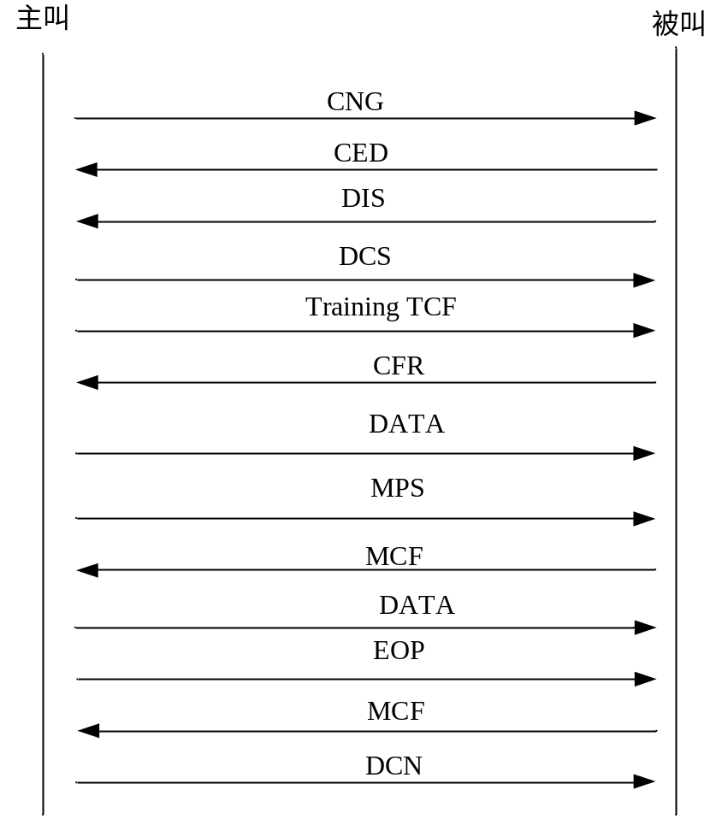
VoIP常见故障处理－传真
主叫发送单音信号CNG表示要开始进入传真，被叫回CED标识终端。这两个信号是阶段A最后的两个信号；
接着被叫发送DIS标识被叫能力。只有被叫才发送DIS信号。此时进入阶段B；
主叫收到DIS信号后回DCS信号，表示响应；
主叫发送TCF，进行训练，TCF是1.5秒的0信号；
训练完毕，被叫发CFR信号，表示训练完毕，可以进行传送，此时阶段B完毕，进入阶段C传送阶段。图中略去传送过程；
传送一页后，主叫发送MPS信号，表示还有文件要进行传送，这时被叫回MCF，表示已经收到满意的报文，可以再发送其他文件；
主叫此时再进入训练状态，然后再传送一页内容；
多页传真完毕后，接入阶段D。这时主叫发送EOP信号，表示一页发送完毕，无后续报文传送，被叫这时回MCF，表示收到满意的报文；
主叫挂断，发送DCN信号，此时已经进入阶段E。

Slide 19
VoIP常见故障处理－传真
T.30 与 T.38
ZTE IAD
ZTE IAD
T.30
T.38
T.38
T.30
IP Network
Fax
Fax
10/100 BaseT
10/100 BaseT

Slide 20
VoIP常见故障处理－传真
跟T38有关的参数：
TCF训练模式：procedure1和procedure2
ECMenable
跟T30有关的参数：
G711冗余包

Slide 21
VoIP常见故障处理－传真
传真切换方式：
SS全控方式：通过信令控制切换
ZTE自切换方式：通过RTCP-APP包来切换

Slide 22
VoIP常见故障处理－传真
SS全控切换方式
1）SS下发检测传真信号的事件 E=654311430{ctyp/dtone}
2）被叫AG检测到V21 FlAG后上报给SS
OE=654311430{20060603T15034900:ctyp/dtone{dtt=V21flAG}}
3）SS下发SDP让被叫选择
v=0
c=IN IP4 $
m=image $ udptl t38
a=T38FaxRateManAGement:transferredTCF
a=T38FaxUdpEC:t38UDPRedundancy
a=T38MaxBitRate:14400
a=ptime:20
v=0
c=IN IP4 $
m=audio $ RTP/AVP 8
a=ptime:10
4）被叫AG选择VBD（T30）或者T38
v=0
c=IN IP4 $
m=image $ udptl t38
a=T38FaxRateManAGement:transferredTCF
a=T38FaxUdpEC:t38UDPRedundancy
a=T38MaxBitRate:14400
a=ptime:20
或
v=0
c=IN IP4 $
m=audio $ RTP/AVP 8
a=ptime:10

Slide 23
VoIP常见故障处理－传真
传真问题处理步骤：
1.检查传真配置，包括T.30/T.38，T.38还要注意TCF训练模式，ECMdisable；
2.检查是否有丢包，用抓包分析工具；
3.分析信令，AG是否检测到了传真信号，没有的话看SS是否下发检测传真信号；传真被叫的话看是否有媒体通道切换信令；
4.看T30传真两边冗余个数是否一致；
5.看是否跟外线有关系；
6.看是否跟传真机类型有关系，传真机是否是高速传真机；
7.传真机error correction设置成OFF；

Slide 24
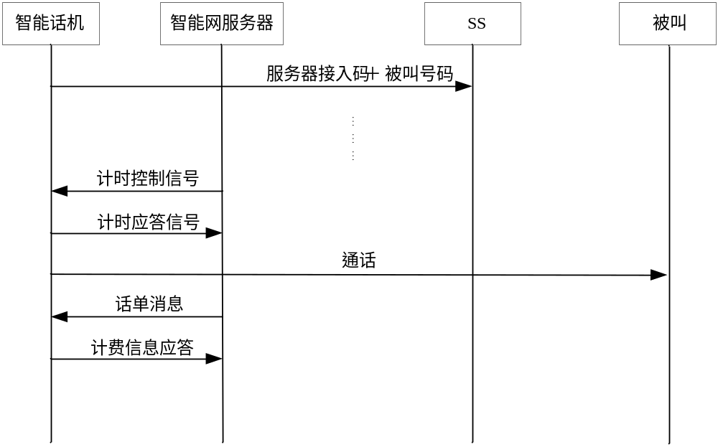
VoIP常见故障处理－智能公话
智能公话原理
智能平台通过DTMF信号和智能话机进行通讯，控制计费和显示计费信息
国内智能平台主要有中兴和华为两种。各自终端不兼容。

Slide 25
VoIP常见故障处理－智能公话
智能公话原理
智能公话和传统公话的区别？
传统公话：计费器＋普通话机 通过反极性信号
智能公话：智能话机 智能平台控制通话、计费和显示
智能公话是否需要配置反极性属性？

Slide 26
VoIP常见故障处理－智能公话
VOIP软交换智能公话成败的关键－DTMF是否成功传送；
相关参数：
DTMF relay模式：语音透传，nRed 2833模式，Red 2833模式
回声影响：修改线路增益

Slide 27
VoIP常见故障处理－智能公话
智能公话问题常见故障现象
摘机拨号后无反映
被叫摘机后听忙音
挂机后计费信息不显示

Slide 28
VoIP常见故障处理－智能公话
智能公话问题处理
    1.智能平台和SS上数据配置（看信令，普通电话测试）
    2.DTMF relay 模式配置
    3.修改线路增益，抑制回声

Slide 29
VoIP常见故障处理－来电显示
来电显示问题
来电显示方式：DTMF方式和FSK方式
DTMF：每个数字由两个频率对应
FSK：1和0有两种频率载波表示
DTMF抗干扰强
FSK方式数据传输速率高，因此在规定时间内能传的字符数多
FSK方式支持ASC11字符集 ，DTMF方式只支持数字及少数字符

Slide 30
VoIP常见故障处理－来电显示
来电显示格式（简单格式）
消息类型（04H）
消息长度（该长度不包括校验和）
呼叫日期
呼叫时间
主叫号码（若终端交换机没有收到主叫号码，则用“O”〈OUTOFAREA〉表示;若不允许显示主叫号码，则用“P”〈PRIVATE〉表示）;
6）校验和
SG{andisp/dwa{ddb=041030353135313732363737373730303733AB,pattern=3}}

Slide 31
VoIP常见故障处理－来电显示
来电显示格式（复合格式）
消息类型（80H）
消息长度
若干个参数消息（包含参数类型、参数长度、参数体）
校验和
01H表示参数体为呼叫日期与时间
02H表示参数体为主叫号码
04H表示无主叫号码
07H表示参数体为主叫户主姓名
08H表示无主叫户主姓名
SG{andisp/dwa{ddb=8016010830313037313334390204303237330704303237331f,pattern=2}}}

Slide 32
VoIP常见故障处理－来电显示
来电显示H248信令格式
!/1 [10.6.160.1]:2944 T=2636080481{C=3269{MF=USER00200600017{M{TS{fsk/fsktype=1}},SG{al/ri,fsk/fsk{d="2009-07-30",t="11:36:24",c="13804554950"}}}}}

Slide 33
VoIP常见故障处理-来电显示
来电显示问题处理
1.软交换上是否配置有来显功能
信令检查
如果网关有区别振铃功能，可以听铃音来区别是否配置了来电显示
2.话机是否装了电池
3.是否有初始振铃
4.设备接地
5.ADSL线路干扰，分离器问题

Slide 34
VoIP常见故障处理-MODEM应用
窄带MODEM应用问题
窄带语音拨号上网、POS机业务、彩票机业务、MODEM对拨业务

Slide 35
VoIP常见故障处理-MODEM应用
窄带MODEM应用问题处理思路
1.是否丢包
2.SS上配置业务控制媒体（ZTE SS）
3.Modem模式设置成全控MODEM
4.外线问题
5.MODEM兼容性问题
!/1 [10.67.5.53]:2944 T=348805776{C=${A=USER00500600003,A=${M{ST=1{O{MO=RC,nt/jit=40},L{
v=0
c=IN IP4 $
m=audio $ RTP/AVP 8 0
a=ptime:10
a=X-ChannelAttr:1
}}}}}}

Slide 36
VoIP常见故障处理-二次拨号
二次拨号问题处理
二次拨号应用包括：
各种自动语音服务
200电话
二次拨号问题的关键DTMF relay模式

Slide 37
谢谢！

